Slide 1

DirectX图形程序设计
曾 骏
重庆大学大数据与软件学院
2018年12月26日

Slide 2
讲课内容
第10章 绘制镜中箱子
2

Slide 3
第10章 绘制镜中箱子
1
模板缓存
2
模板测试
3
利用模板绘制镜中箱子
3

Slide 4
复习-绘制水中箱子
什么是混合？
混合主要用于将当前需要进行绘制的像素颜色与之前已经完成绘制并处于同一位置的像素颜色进行合成
什么是混合公式？
C = Csrc X Fsrc OP Cdst X Fdst
如何利用混合实现半透明效果？
C = 水颜色 × D3D11_BLEND_SRC_ALPHA
+ 箱子颜色 × D3D11_BLEND_INV_SRC_ALPHA
4

Slide 5
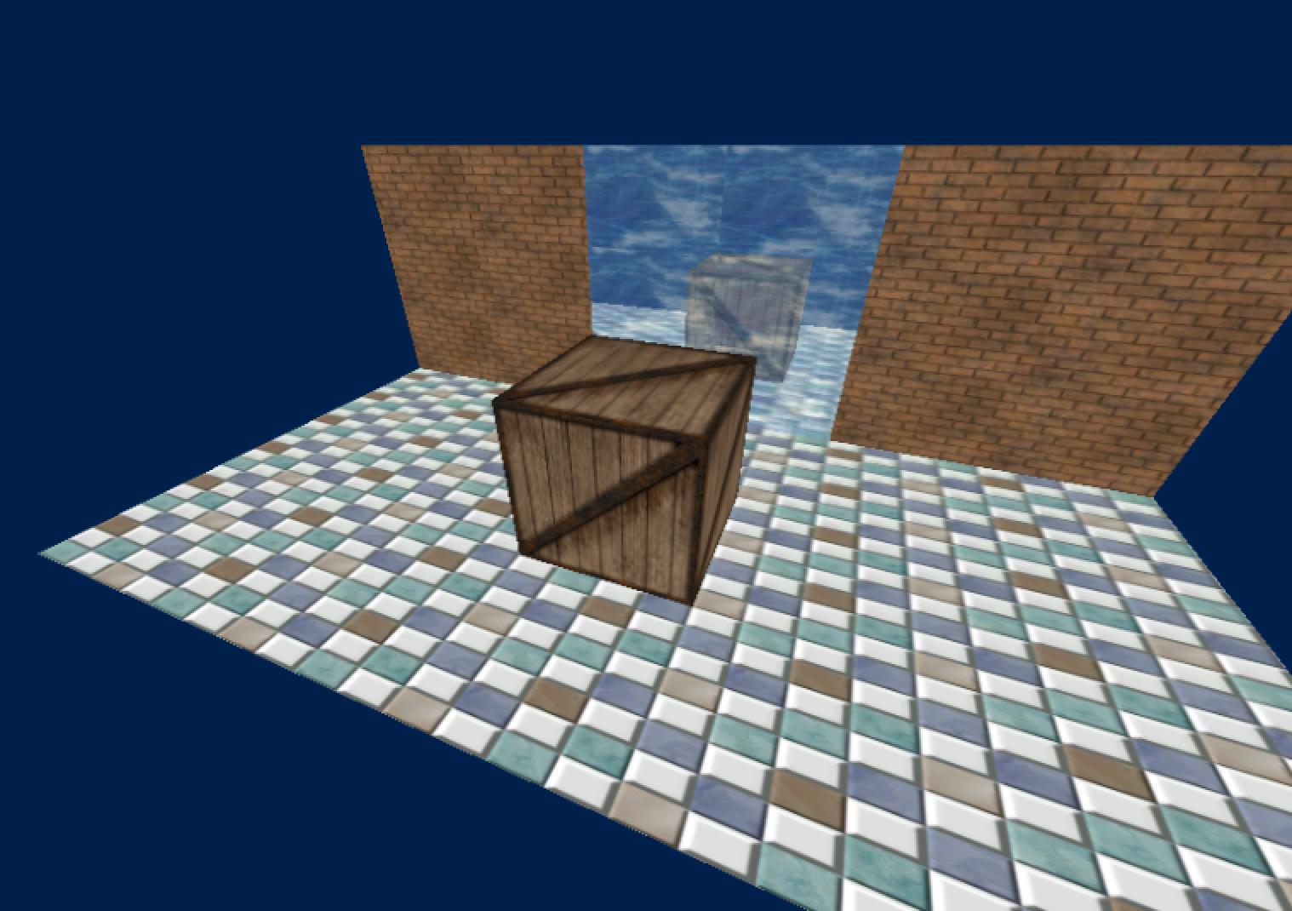
本章目标-编写镜中木箱子
5

Slide 6
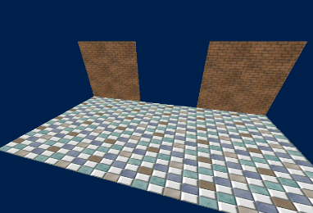

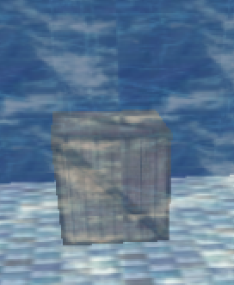
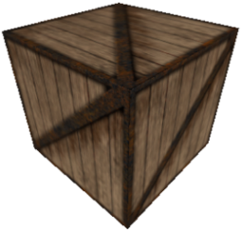

分解问题
本章内容要绘制哪些物体？
（1）箱子
（2）墙和地板
（3）镜子
（4）镜子中箱子和地板
第八章已经介绍了绘制方法
墙和地板实际上就是加上了纹理的矩形
实现了半透明的镜子纹理。（第九章）
思考：如何绘制镜中箱子和地板呢？
？
6

Slide 7
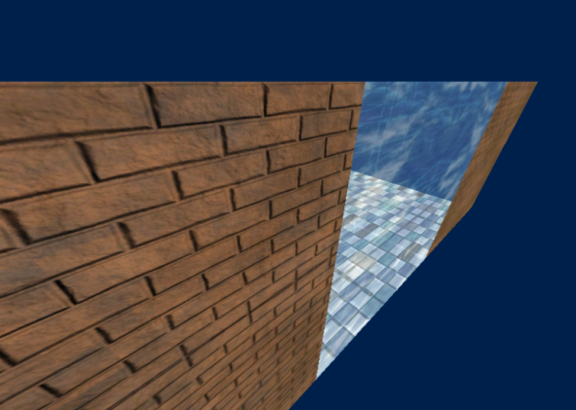
如何绘制镜中箱子和地板？
【提示1】当把虚拟摄像机对准镜子后面，会发现镜子后面并没有箱子和地板。
【提示2】有没有什么办法把镜子区域标记出来，从而只在镜子区域绘制箱子和地板呢？
7

Slide 8
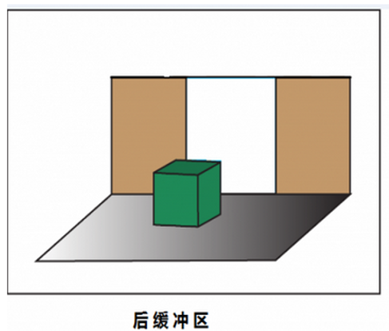
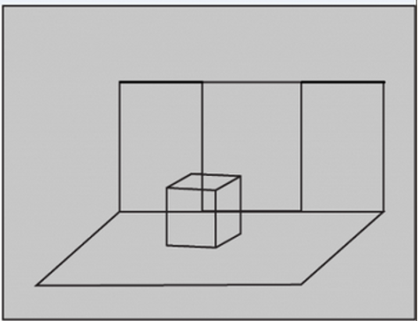
模板缓存
D3D中提供了模板缓存来标记某一块绘制区域。模板缓存的分辨率与后台缓存和深度缓存的分辨率完全相同。但在D3D中并没有一个独立的模板缓存，而是将深度缓存和模板缓存共用一个深度/模板缓存。模板缓存的功能是允许动态地决定是否将某个像素写入后台缓存中。
可见的
不可见的
后台缓存
模板缓存
8

Slide 9
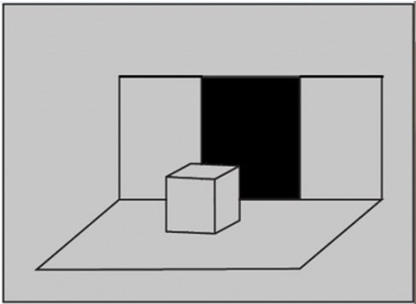
后台缓存与模板缓存
后台缓存记录的是像素的颜色，而模板缓存记录的是像素的模板值。
像素模板值默认值为0，当模板值发生改变后，并不会改变该像素的颜色。换句话说，后台缓存与模板缓存是相互独立的。
修改模板值后的后台缓存
修改模板值后的模板缓存
9

Slide 10
利用模板缓存标记镜子区域
在D3D中可以利用如下代码，标记镜子区域模板值而不绘制镜子
//将深度缓存中模板值标记为1
immediateContext->OMSetDepthStencilState(markMirrorDSS, 0x1);
//将模板值写入到镜子区域
immediateContext->Draw(6, 54);
讨论1：如果仅仅采用以上代码标记镜子区域的模板值会有什么效果？
【提示】虽然后台缓存和模板缓存相互独立，但是Draw()函数会在标记镜子区域的模板值时，将顶点中的颜色信息写入到后台缓存。
讨论2：有什么办法在标记模板值时，不把镜子颜色写入到后台缓存呢？
【提示】可以利用第九章的混合技术实现禁止颜色写入。
深度模板缓存描述
模板值
镜子的顶点
10

Slide 11
利用混合禁止颜色写入
回顾第九章的混合公式
C = Csrc X Fsrc OP Cdst X Fdst
思考1：要禁止颜色写入是禁止源颜色，还是目标颜色？
【提示】源颜色是即将绘制的像素颜色，而目标颜色是该像素点已经存在于后台缓存的颜色。所以应该是禁止源颜色的写入。
思考2：应该选取哪个混合因子和混合操作符？
【提示】禁止源颜色写入，那么混合后源颜色应该为（0,0,0），所以Fsrc应为D3D11_BLEND_ZERO；而目标颜色不变，所以Fdst应为D3D11_BLEND_ONE；操作符应该是D3D11_BLEND_OP_ADD（相加操作）
11

Slide 12
模板测试（1/3）
思考：当镜子区域的模板缓存被标记后，如何找到这块被标记的区域呢？
D3D提供了模板测试来识别标记区域和未标记区域。模板测试通过指定的参考值（StencilRef）和模板缓存中的模板值（ Value ）进行比较测试。测试的公式如下：
if(StencilRef COMPARISON Value)
通过测试
else
测试不通过
12

Slide 13
模板测试（2/3）
D3D中模板测试的比较操作COMPARISON有以下几种：
NEVER：判断操作永远失败，即片段全部不通过模板测试；
ALWAYS：永远通过，即不管左右两边的值，恒通过。
LESS：该判断为“<"操作，即左边<右边时测试通过；
EQUAL：“=”操作，即当左、右两边相等时测试通过；
LESS_EQUAL：“<="操作，当左边<=右边时测试通过；
GREATER：">"操作，当左边>右边时测试通过；
NOT_EQUAL："!="操作，当左、右两边不相等时测试通过；
GREATER_EQUAL：">="操作，当左边>=右边时测试通过；
13

Slide 14
模板测试（3/3）
现在可以利用模板测试来找到被标记的镜子区域：
假设镜子区域模板值被标记为1，其他区域模板值为0；
设置参考值StencilRef为1；
设置比较操作COMPARISON为EQUAL
那么模板测试如下
if(1 EQUAL Value)
通过测试
else
测试不通过
当模板值（Value）为1时则通过测试，否则不通过
14

Slide 15
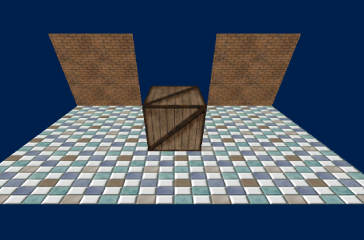
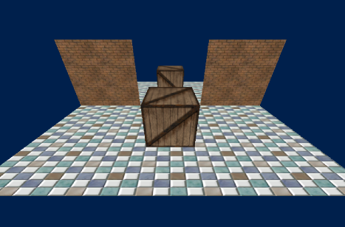
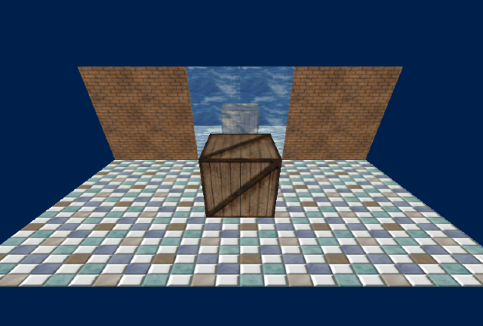
利用模板绘制镜中箱子
思考：回到本章任务，要利用模板绘制镜中箱子，要如何确定物体的绘制顺序呢？
（1）箱子 （2）墙和地板 （3）镜子 （4）镜中箱子和地板
绘制箱子、墙、地板
标记镜子区域
绘制镜中箱子和地板
完 成
绘制半透明镜子
15

Slide 16
小结
什么模板缓存？
模板缓存的功能是允许动态地决定是否将某个像素写入后台缓存中。
如何进行模板测试？
利用参考值和模板值进行比较，比较成功即通过测试，反之则不通过测试。
如何利用模板缓存绘制镜中箱子？
绘制箱子、地板和墙→标记镜子区域→绘制镜中箱子和地板→绘制半透明玻璃。
16

Slide 17
课后作业
1. 利用模板实现镜中箱子的程序
2. 完成教材的思考题1和2
*将作业1，2的程序代码提交到Sakai平台上
33

